Slide 1
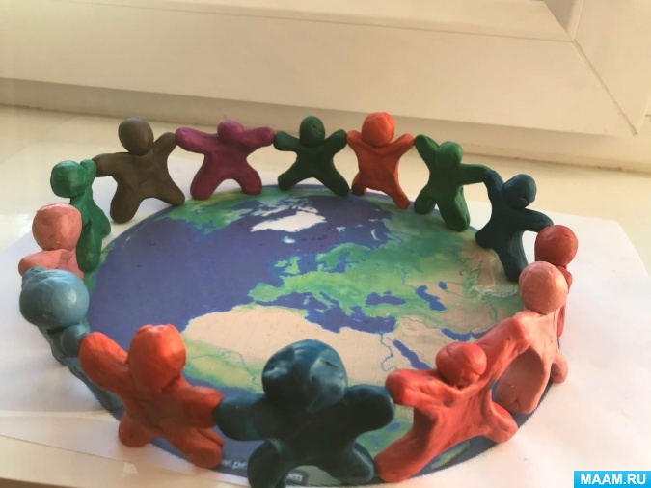
Презентация по лепке в подготовительной группе на тему: «Хоровод дружбы».

Slide 2
Цели:
Упражнять в лепке фигуры человека, используя приёмы лепки полной формы, из целого куска и по частям .
Задачи:
Познакомить детей с многонациональными народами нашей страны, а так же национальными костюмами.

Slide 3
Собрались все дети в круг .
Я- твой друг, и ты мой друг.
Крепко за руки возьмёмся .
И друг другу улыбнёмся.

Slide 4
В какой стране мы с вами живем?
Наша страна великая, сильная и красивая. Но страна - это не только леса, поля. реки, города. Страна - это прежде всего люди, которые в ней живут. Мы с вами россияне. Наша страна сильна дружбой разных народов, ее населяющих. А народов этих очень много: русские, татары, чуваши, марийцы, мордва, чукчи, ненцы, осетины, ингуши. У каждого народа есть свой национальный костюм.

Slide 5
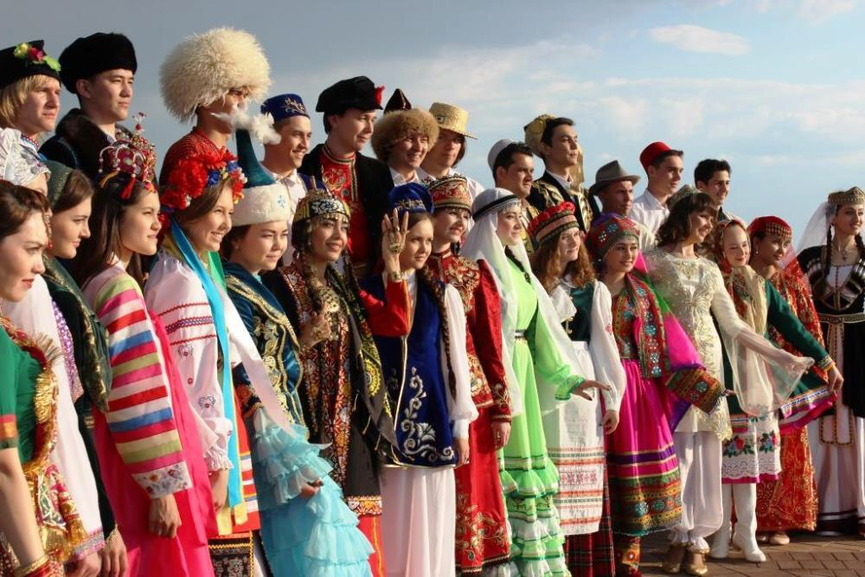

Slide 6
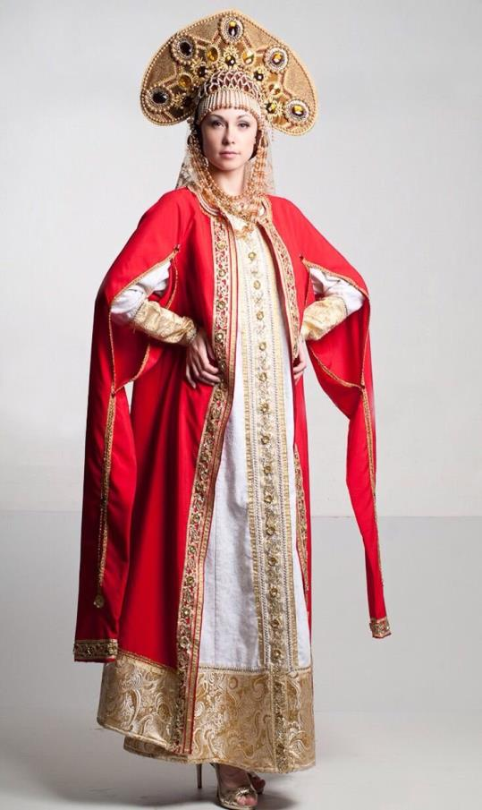
Русские

Slide 7
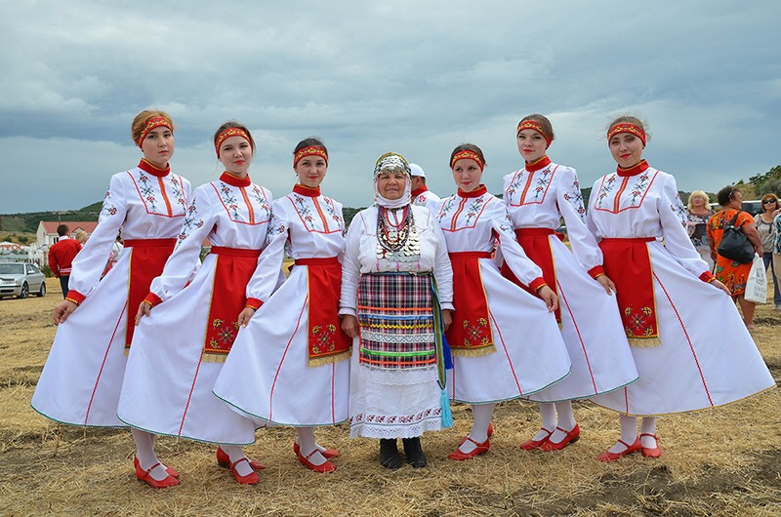
Чуваши

Slide 8
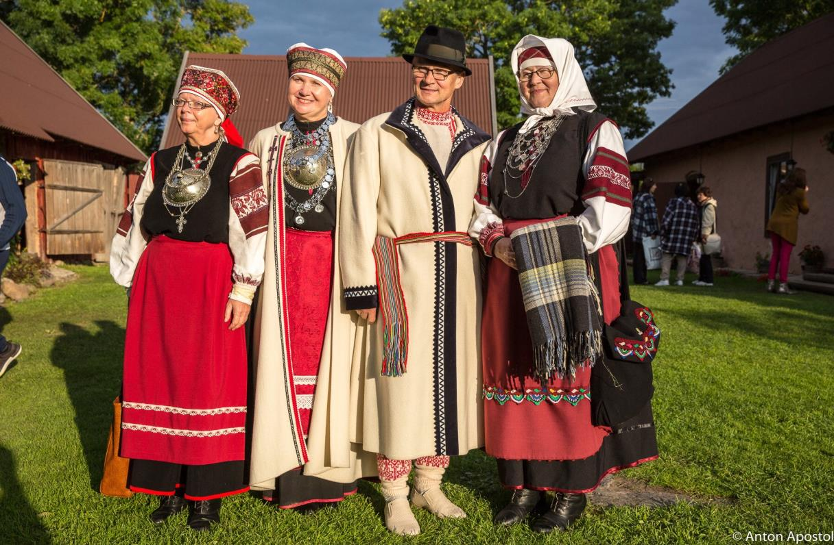
Марийцы

Slide 9
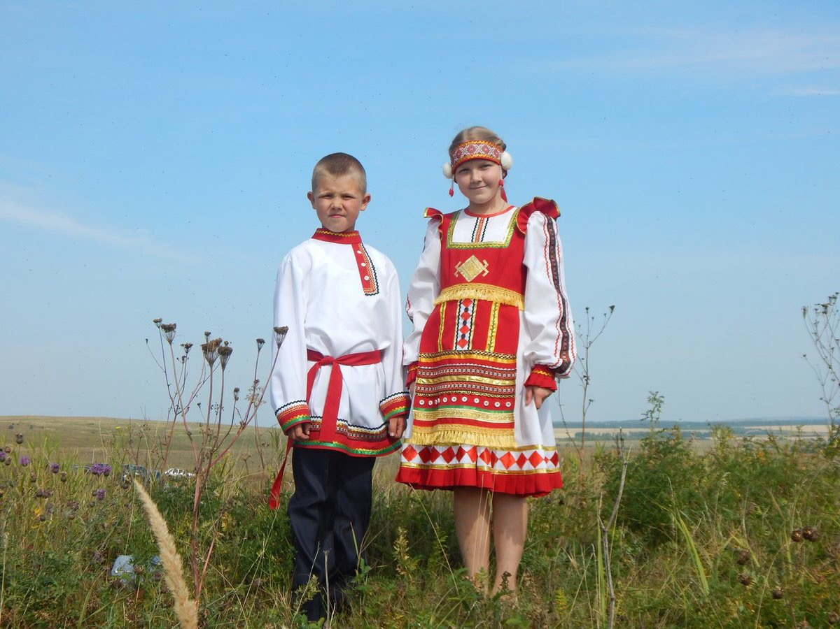
Мордовы

Slide 10
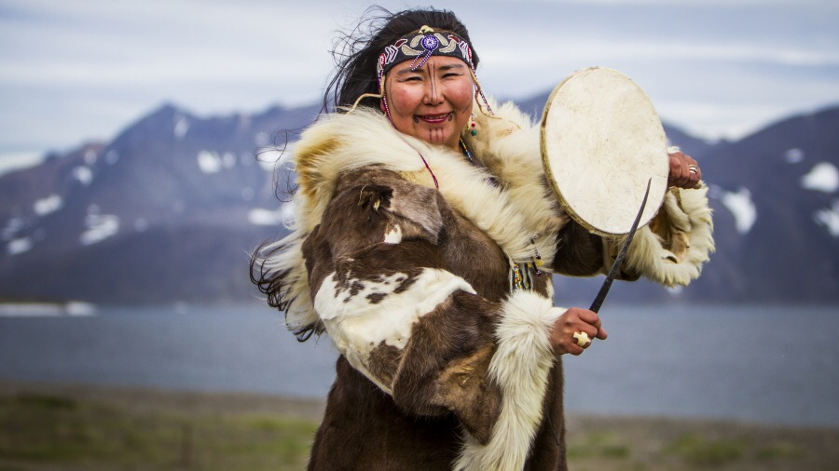
Чукчи

Slide 12
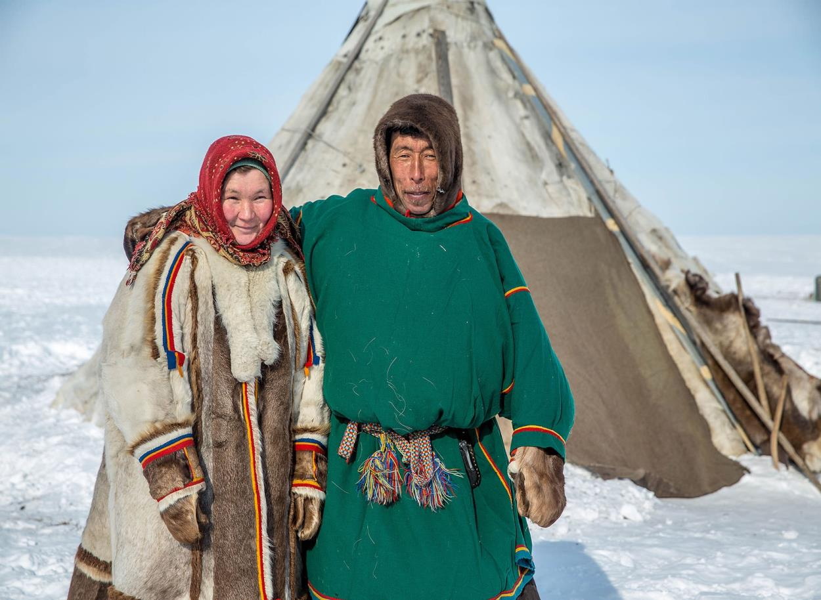
Ненцы

Slide 13
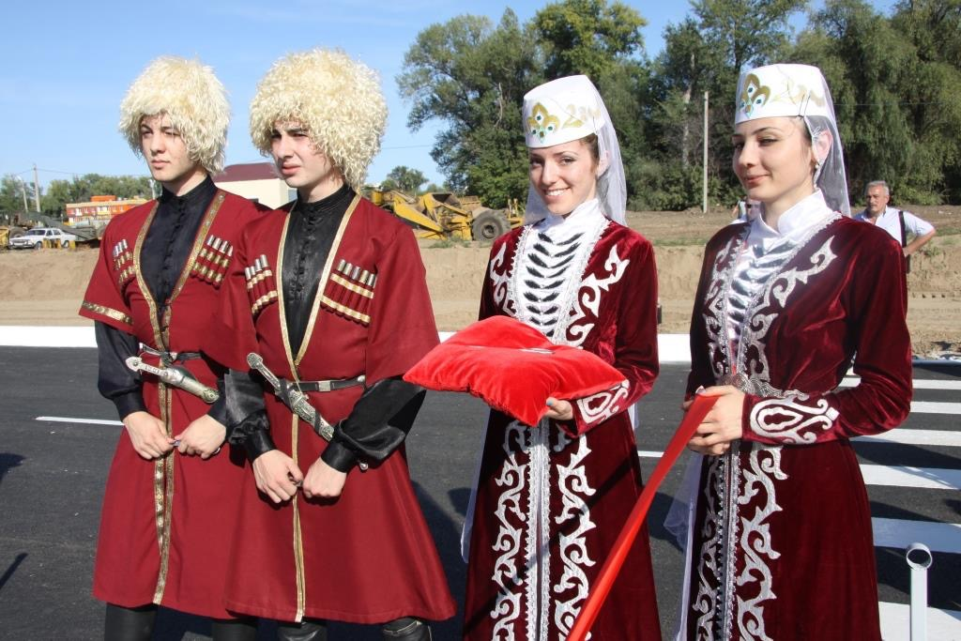
Осетины

Slide 14
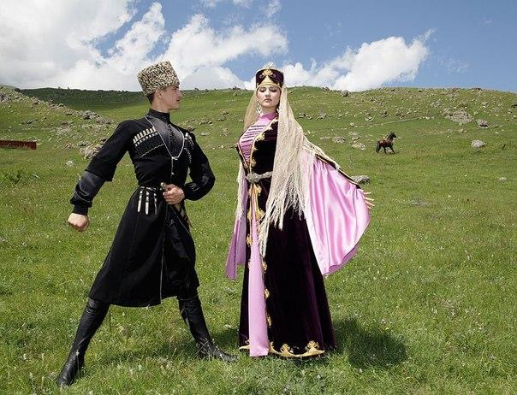
Ингуши

Slide 15
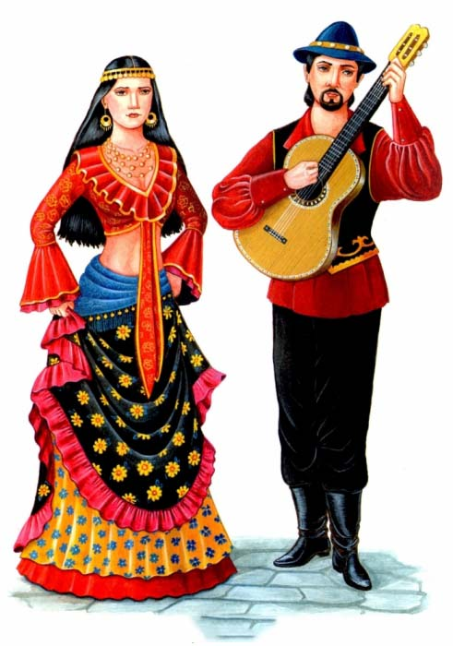

Slide 17
«Хоровод дружбы»

